Slide 1
Präsentation anstelle eines Informationsabends zur Kooperation und zur Schulbereitschaft
GMS Pliezhausen
November 2020

Slide 2
Tagesordnungspunkte
Begrüßung/ Vorstellung
Warum und wie findet Kooperation statt?
Was bedeutet Schulbereitschaft?
– die Bereiche der Schulbereitschaft
Noch nicht schulbereit – Was nun?
Unsere Grundschule
Termine in der Übersicht
Offene Fragen?

Slide 3
Vorstellungsrunde
Kinderhaus Kooperationslehrerin
Kinderhaus Schillerplatz Frau Quiel Frau Altunkas
Kinderhaus Arche Frau Kittelmann Frau Wörner
Kinderhaus Regenbogen Frau Matt Frau Nagel
Kooperationslehrerin ist nicht unbedingt die Klassenlehrerin

Slide 4
Warum findet Kooperation statt?
Einen gelungenen Übergang erreichen
für die Kinder
für die Eltern
für die pädagogischen Fachkräfte und die Lehrerinnen
Notes:
Unser Hauptanliegen ist es, den Übergang vom Kinderhaus in die Schule für alle Beteiligten so erfolgreich wie möglich zu gestalten

Slide 5
Warum findet Kooperation statt?
Eltern
Schule
Kinder
haus
Notes:
Verwaltungsvorschrift des Kultusministeriums: Eltern, Kindertageseinrichtung und die Schulen tragen gemeinsam die Verantwortung für einen erfolgreichen Übergang vom Kinderhaus in die Schule; zusammen mit der Einschätzung des Gesundheitsamtes (ESU) soll eine ganzheitliche Sicht auf die Entwicklung des einzelnen Kindes ermöglicht werden.

Slide 6
Ablauf der Kooperation zwischen Kinderhaus und Grundschule
Zeitraum | Aktivität
Ende September | Erster Austausch zwischen Kinderhaus und Grundschule (Kooperationstreffen)
November | Informationsabend für Eltern
von Oktober bis Februar | 3 Besuche der Kooperationslehrerinnen im Kinderhaus anschließender Austausch (Reflexionsbogen)
Vor dem 1. März | Tag der offenen Schultür für die Eltern und Schulanmeldung (findet wegen Corona nicht statt!)
von März bis Juli | 2 Schnupperunterrichtsstunden für die zukünftigen Erstklässler in der Grundschule
während des Schuljahrs | Zukünftige Erstklässler sind zum Beispiel zu den Monatskreisen in der Grundschule eingeladen, Sportstunden in der Grundschule (findet wegen Corona nicht statt!)

Slide 7
Wie findet Kooperation statt?
Gegenseitiges Vertrauen
Wohl des Kindes im Mittelpunkt
Möglichkeit von Beratungsgespräche
Notes:
Zusammenarbeit ist geprägt durch gegenseitiges Vertrauen und dem Grundsatz, dass es immer um das Wohl des Kindes gehen soll; Beratungsgespräche werden auf Wunsch der Eltern oder nach Entscheidung der Erzieherinnen und der Kooperationslehrerin angeboten

Slide 8
Wie findet Kooperation statt?
Beobachtungen und Gespräche
Angebote zum Entwicklungsstand
Einschätzungsbogen/ Reflexionsbogen
Kooperationsvereinbarung
Notes:
Beobachtungen/ Gespräche zum Entwicklungsprozess und Entwicklungsstand des Kindes im Hinblick auf die Einschulung, Angebote um Entwicklungsstand einzuschätzen, Auf Einschätzungsbogen/ Reflexionsbogen wird der Entwicklungsstand festgehalten, Mit der Kooperationsvereinbarung willigen Sie ein, dass wir uns auf dieser Grundlage austauschen

Slide 9
Reflexionsbogen
Entwicklungsstand und Entwicklungsfortschritt in den vier wichtigen Kategorien wird festhalten
(zu finden auf unserer homepage)
Auf Wunsch der Eltern kann eine Übermittlung nach Schulanmeldung an Eltern über Kinderhäuser stattfinden
Übermittlung an die aufnehmende Schule
Notes:
Reflexionsbogen kann nachher in den Kleingruppe genauer betrachtet werden

Slide 10
Kompetenzen der Schulbereitschaft
Volitional- motivationale Kompetenzen
Motorische Kompetenzen
Sozial- emotionale Kompetenzen
Kognitive Kompetenzen
Schulbereitschaft
Notes:
Diese vier Kategorien der Schulbereitschaft umfasst folgende Kompetenzen: Sozial- emotionale, … Beispiele zu den einzelnen Kompetenzbereichen stelle ich Ihnen nun vor (nächste Folie)

Slide 11
Sozial- emotionale Entwicklung
Selbstbewusstsein
Selbstständigkeit
Stabile sozial- emotionale Beziehungen
Eingliederung in eine Gruppe
Regeleinhaltung
Kompromiss- und Kooperationsbereitschaft
Konfliktlösung

Slide 12
Volitional- motivationale Entwicklung
Frustrationstoleranz (Misserfolge verkraften)
Einlassen auf nicht selbstgewählte Aufgaben
Motivation, Begeisterungsfähigkeit (Zielstrebigkeit, Zuversicht)
Durchhaltevermögen/ Ausdauer

Slide 13
Kognitive Entwicklung
Sprache (Aussprache, Satzbildung, Sprachfreude)
Aufforderungen verstehen und umsetzen
Mathematische Vorläuferfertigkeiten (bis 10 zählen, Mengen bis 5 erfassen, Würfelaugen erkennen)
Eigenen Namen schreiben
Aufmerksam zuhören
Merkfähigkeit
Logische Schlüsse ziehen (wenn…dann…)
Kreativität

Slide 14
Motorische Entwicklung
Auf einem Bein stehen, hüpfen, balancieren
Ball fangen und werfen
Körpermitte kreuzen (Hampelmann)
Altersentsprechende körperliche Belastbarkeit
Stifthaltung
Genaue Ausführungen, Auge- Hand- Koordination (ausmalen, stecken, fädeln)
Umgang mit der Schere
Raum- Lage- Bewusstsein (rechts, links, oben, unten, vor, hinter)

Slide 15
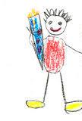
Was bedeutet Schulbereitschaft?
Volitional- motivationale Entwicklung
Motorische Entwicklung
Kognitive Entwicklung
Sozial- emotionale Entwicklung
Umwelt
Kinderhaus
Eltern
Schule
Notes:
Auf alle 4 Entwicklungsbereiche, die für die Schulbereitschaft relevant sind, wirken die unterschiedlichen Institutionen ein, alle haben Einfluss auf die Entwicklung des Kindes

Slide 16
Noch nicht schulbereit – Was nun?
Veränderter Stichtag: 31. August
Schritt 1 | Austausch zwischen pädagogischen Fachkräften, Kooperationslehrerinnen und Schulleitung
Schritt 2 | Austausch mit den Eltern/ Beratung der Eltern
Schritt 3 | Antrag auf Zurückstellung ohne schulärztliche Beurteilung mit schulärztlicher Beurteilung Entscheidung der Schulleitung
Schritt 4 | Förderung auf dem Weg zur Schulfähigkeit Kinderhaus und Eltern Eltern und Grundschulförderklasse

Slide 17
Unsere Grundschule
Grundschule = Gemeinschaftsschule
Lernprinzipien & Fächer
Stundenplan
Schulsozialarbeit
Betreuungsformen
Homepage: www.gms-pliezhausen.de

Slide 18
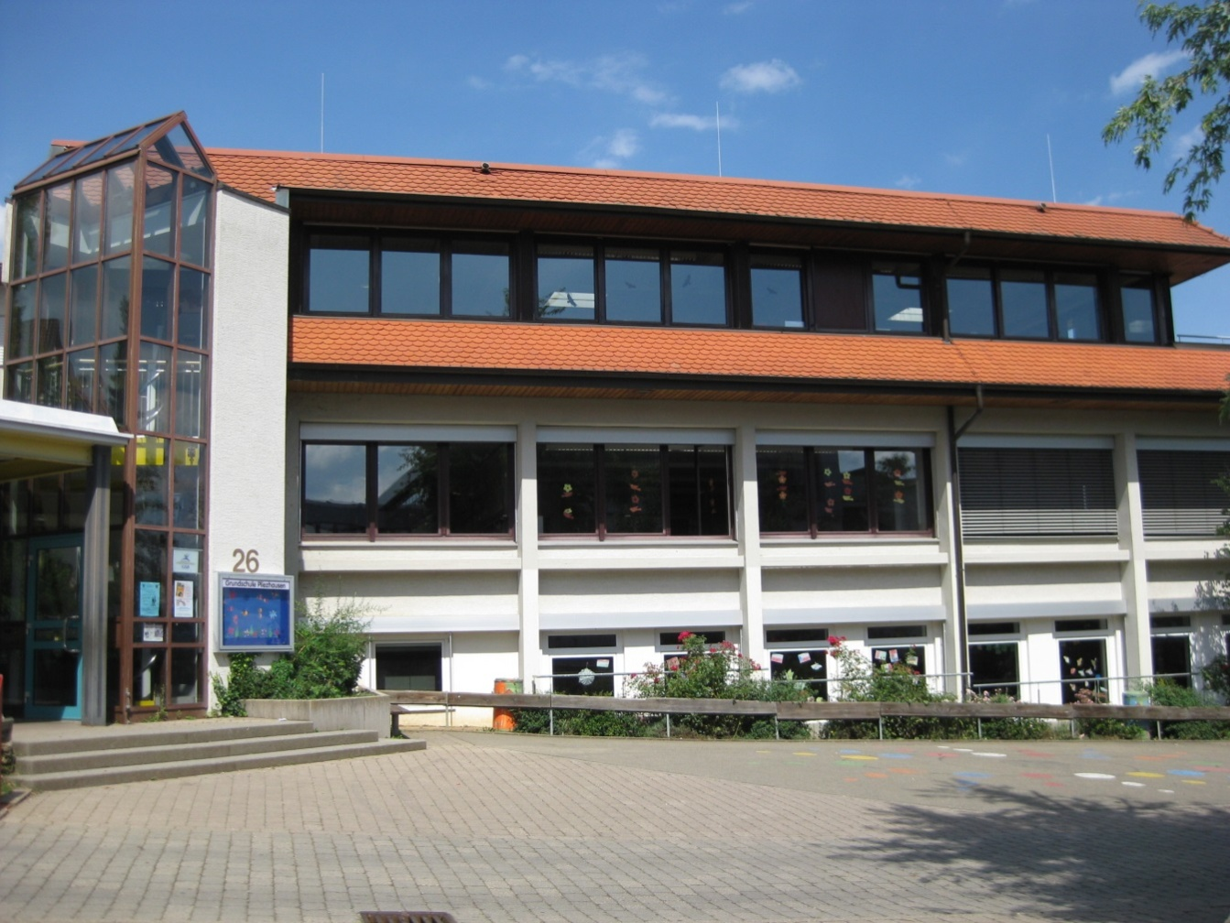
Unsere Grundschule

Slide 19
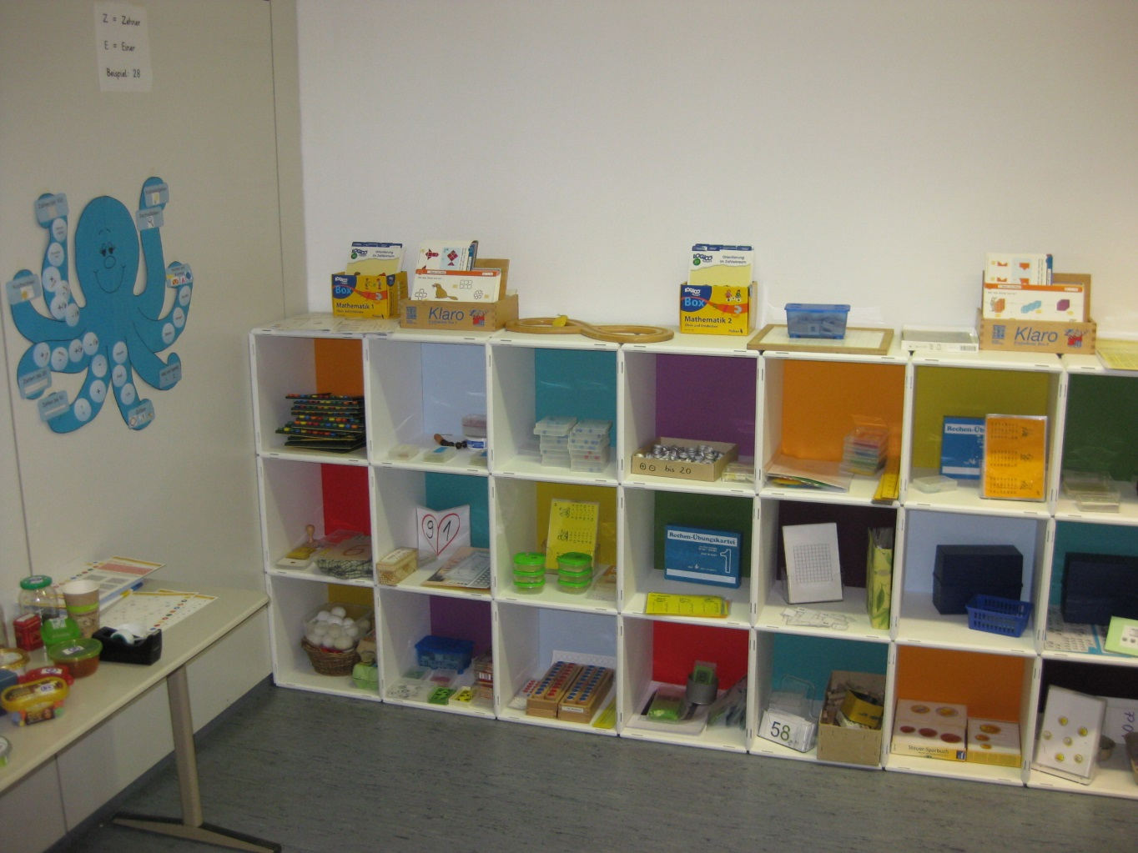
Unsere Grundschule
Fächer:
Deutsch
Mathematik
Sachunterricht
Kunst + Werken
Musik
Sport/Schwimmen
Religion

Slide 20
Stundenplan

Slide 21

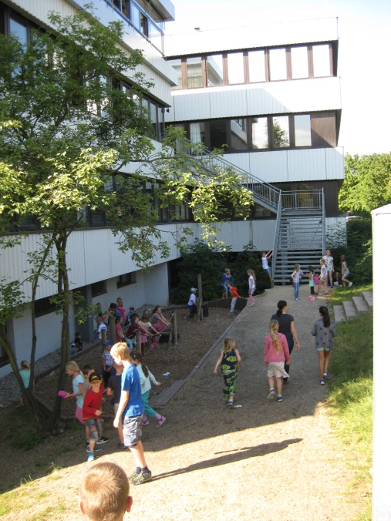
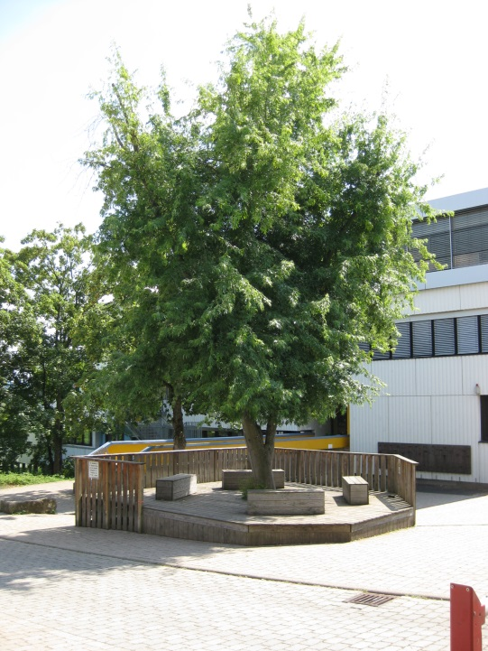
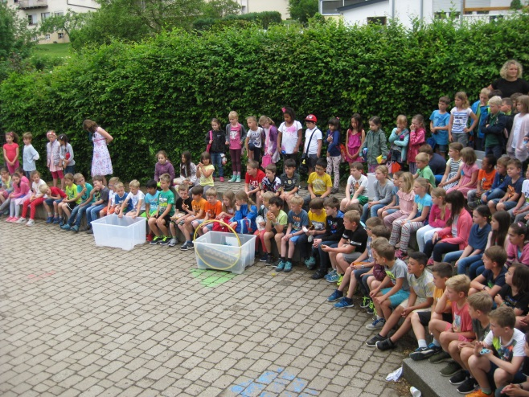
Unsere Grundschule

Slide 22
Alle Termine in der Übersicht
Was? | Datum
Schulfähigkeitselternabend | Präsentation
Kooperationstermine im Kinderhaus | Oktober 2020 – Februar 2021 3 Termine in jedem Kinderhaus vor der Schulanmeldung
Kinder kommen in die Schule | März 2021 – Juli 2021 2 Termine für jedes Kinderhaus
Schulanmeldung | Mittwoch, 24.02.2021 ab 14 Uhr
Erster Elternabend | Dienstag, 14.09.2021, 19.30 Uhr
Einschulung | Donnerstag, 16.09.2021

Slide 23
Offene Fragen?
Haben Sie Gesprächsbedarf?
Dann wenden Sie sich an Ihr Kinderhaus oder direkt an uns (i.kittelmann@gms-pliezhausen.de). Die Kooperationslehrerinnen nehmen gerne persönlich Kontakt zu Ihnen auf.
Notes:
Bitte um feedback am Ausgang

